Slide 1
SE Research Seminar 1
Task 5 : Zusammenfassung
Richard Fussenegger, BSc

Slide 2
Motivation
Front-End Performance
Welche Herausforderungen gibt es?
Welche Lösungen gibt es?
Leitfaden erstellen
Best Practices eruieren

Slide 3
Task 2 : Papers
Kaum wissenschaftliche Arbeiten
Trotzdem sehr viel Forschung
Google, Yahoo, Mozilla, Microsoft, …
Wissen liegt vor in RFCs, Wikis, Blogs, …
Großes Themengebiet

Slide 4
Task 2 : Nachbesprechung
Konzentration auf ein Teilgebiet
Auswahl fällt auf Bilder
Komplex zu optimieren
Kommt auf jeder Website vor
Kompression & Optimierung

Slide 5
Task 3 : Test-Set
Test-Set generieren & evaluieren
Konsolenprogramm in PHP
Top 100 Websites untersucht (Alexa)
Bilder automatisch komprimiert & optimiert und Ergebnisse ausgewertet

Slide 6
Task 3 : Nachbesprechung
Qualitätsverlust?
Möglichkeit diesen zu untersuchen?
Structural Similarity (SSIM)
Kaum Tools vorhanden

Slide 7
Task 4 : SSIM
Tool zur Berechnung der SSIM
Ergebnis enttäuschend:
PHP falsche Sprache für den Job
viel zu langsam bei vielen Bildern
SSIM nur wenig aussagekräftig
nur Graustufenbilder

Slide 8
Task 4 : Nachbesprechung
Einfachere Lösung möglich?
Alternative Algorithmen?

Slide 9
Structural Similarity (SSIM)
Methode zur Messung der Ähnlichkeit zweier Bilder
„Perfektes“ Bild als Ausgangsbasis
Verbesserung von PSNR & MSE um dem menschlichen Sehen Rechnung zu tragen

Slide 10
SSIM : Annahme
Messung von Änderungen in Struktur-informationen
Pixel besitzen starke Interdependenz
im Besonderen wenn nahe beieinander
Abhängigkeiten beinhalten Objektstruktur

Slide 11
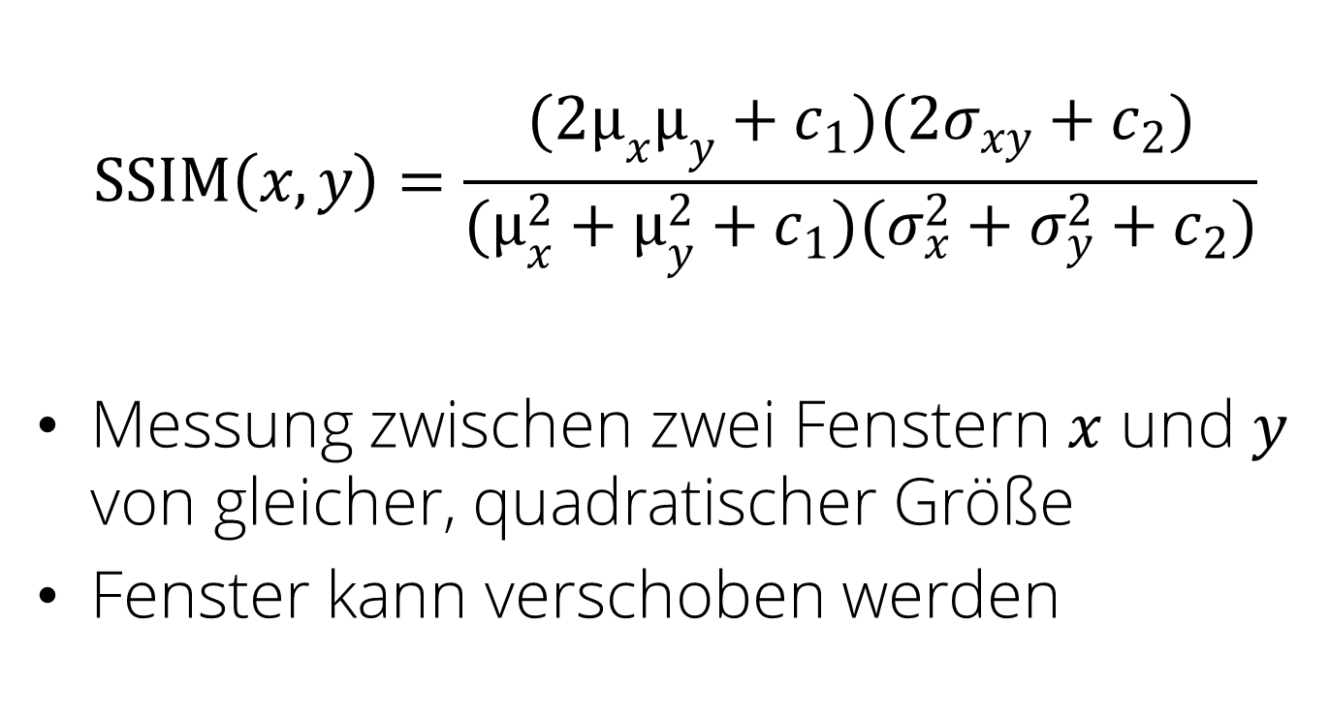
SSIM : Formel
$$SSIM\left(x,y\right)=\frac{(2µ_{x}µ_{y}+c_{1})(2σ_{xy}+c_{2})}{(µ_{x}^{2}+µ_{y}^{2}+c_{1})(σ_{x}^{2}+σ_{y}^{2}+c_{2})}$$
Messung zwischen zwei Fenstern $x$ und $y$ von gleicher, quadratischer Größe
Fenster kann verschoben werden

Slide 12
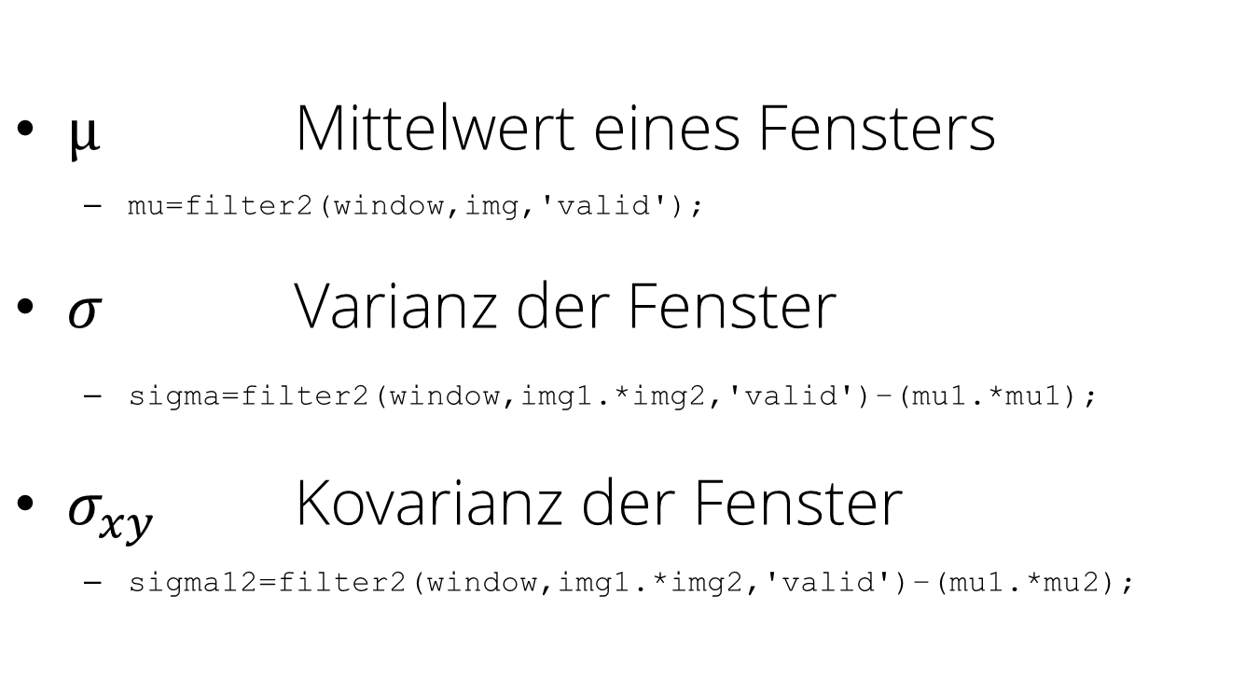
SSIM : Variablen
$µ$ Mittelwert eines Fensters
mu=filter2(window,img,'valid');
$σ$ Varianz der Fenster
sigma=filter2(window,img1.*img2,'valid')–(mu1.*mu1);
$σ_{xy}$ Kovarianz der Fenster
sigma12=filter2(window,img1.*img2,'valid')–(mu1.*mu2);

Slide 13

SSIM : Konstanten
$c$ Stabilisatoren der Division
c=(K*L)^2;
$L$ Dynamikumfang
$K$ Konstanten
K1=0.01; K2=0.03;

Slide 14
SSIM : Ergebnis
Dezimalwert zwischen −1 und 1
1 bedeutet identisch
Fenstergröße bei den Autoren 11×11
lt. Wikipedia ist 8×8 typisch
Lediglich Luminanz wird berechnet

Slide 15
DANKE

